Slide 1

?
Card Flip Game
2조 김선필, 류재영, 이은선

Slide 2
Contents
01
프로젝트 개요
02
프로젝트 과정
03
프로젝트 설명

Slide 3
01
프로젝트 개요

Slide 4
1
프로젝트 개요
팀원 소개
김선필
류재영
이은선
- 주요 코드 작성
- 수정 및 오류 확인
- PPT제작
주요 코드 작성
수정 및 오류 확인
- 주요 코드 작성
- 수정 및 오류 확인
PPT제작

Slide 5

1
프로젝트 개요
프로젝트 개요
Card Flip Game
같은 색상의 카드를 맞추어 뒤집는 미니게임 컨텐츠.
짧은 시간 동안 최대한 많은 카드를 기억해 카드를 뒤집는 활동으로 자연스레 기억력과 사고력이 향상되어 게임을
즐기는 동시에 두뇌에 자극을 줄 수 있도록 구상하였다.

Slide 6
1
프로젝트 개요
목표 및 기대효과
게임과 학습의
융합
두뇌발달
모두가 즐기는
컨텐츠
킬링타임
미니게임
치매예방

Slide 7
02
프로젝트 계획

Slide 8
2
프로젝트 절차
프로젝트 일정
2021.07
23 | 24 | 25 | 26 | 27 | 28 | 29 | 30
주제 선정
샘플 코드 분석
기본 코드 작성
부가적인 이벤트 기능 추가
테스트 및 오류 수정
PPT 제작
발표

Slide 9



2
프로젝트 절차
개발 환경
CSS
HTML
JavaScript
CSS/HTML
JavaScript

Slide 10
2
프로젝트 절차
컨텐츠 구조 계획
축하메시지와 리셋
난이도 설정
카드 두 장
클릭
카드 고정 및
클릭 해제
게임 종료
정답
난이도에 따른
카드 장수 배치와
3초 공개 후 뒤집기
오답
카드 원상복귀
다시 하기
클릭
힌트 보기
클릭
정답 보기
클릭
CSS/HTML
JavaScript

Slide 11
03
프로젝트 설명

Slide 12
3
프로젝트 설명
주요 기능
동일한 카드인지
참, 거짓 구분
- 카드의 색상 값 비교
- 정답 카드 클릭 해제
다양한
이벤트 버튼
난이도에 따른
랜덤 카드 배치
- 정답 카드를 제외한
랜덤 카드 뒤집기
- 카운트 기능을 통한
힌트 횟수 제한
- 짝이 맞는 랜덤 카드 생성
- 난이도 조건에 따른 카드 조정

Slide 13
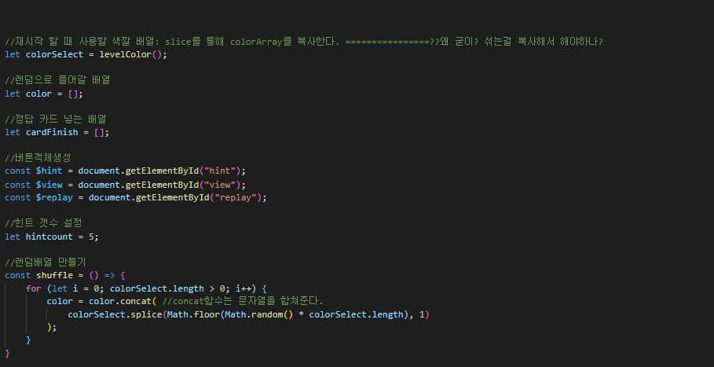
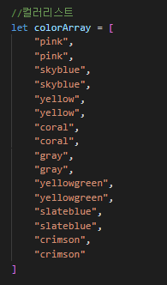
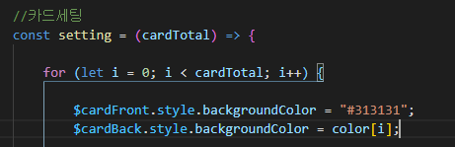
3
프로젝트 설명
어려웠던 부분
카드 랜덤 배열 함수
For문을 통해 랜덤 배열 color를 만들었습니다.
이후 카드의 색상이 보이는 뒤쪽에 접근하여 랜덤으로 컬러를 넣었습니다.

Slide 14
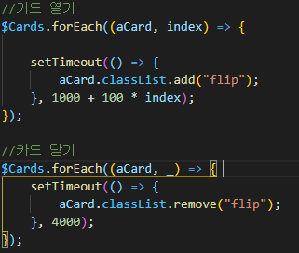
3
프로젝트 설명
어려웠던 부분
forEach()와 setTimeout()
forEach는 객체(배열)의 요소들을 차례대로 호출합니다.
for문처럼 반복적인 기능을 수행하지만 조건과 증가값을
설정하지 않아 직관적인 특징이 있습니다.
setTimeout은 함수가 실행되는데에 있어 지연시간을 주는 함수 입니다.
setTimeout함수의 뒤에 1000 + 100 * index는 지연시간을 나타냅니다. 1000 = 1초로 표현되며,
추가되는 시간 1초 + 0.1 * n, 즉 1초 후 실행이 되며 Index배열에 순차적으로 n초에 카드가 하나씩 뒤집어는 식으로 실행이 됩니다.
setTimeout은 코드가 실행되는 순간부터 시작하여
카드 열기가 2초에 끝났다면 카드 닫기는 카드열기가 끝나고 2초 후 실행이 됩니다.

